Slide 1
Unità di apprendimento 1
Le aziende e i mercati

Slide 2
Unità di apprendimento 1 Lezione 1
L’azienda e le sue attività

Slide 3
L’azienda e l’attività economica
Un’azienda è un’organizzazione economica all’interno della quale, in modo coordinato, si procaccia, si produce e si consuma ricchezza al fine di soddisfare i bisogni umani.
L’azienda(o impresa) è un complesso di persone, di mezzi e di beni volto al soddisfacimento dei bisogni umani attraverso la realizzazione di beni o servizi, prefiggendosi uno scopo che può essere lucrativo o non lucrativo.

Slide 4
L’azienda e l’attività economica
Le aziende che non hanno scopo di lucro, anche dette no-profit, si caratterizzano per il fatto che l’attività svolta non ha come fine il guadagno, ma quello evidenziato dall’atto costitutivo in conformità all’attività realmente svolta.
Generalmente sono di utilità sociale e tra di esse si configurano le organizzazioni riconosciute con l’acronimo ONLUS che operano in quello che viene chiamato terzo settore

Slide 5
L’azienda e l’attività economica
I bisogni possono essere distinti principalmente in due categorie:
bisogni economici (ad esempio: vestirsi, mangiare, avere una casa, viaggiare), disponibili in quantità limitata e che costituiscono dei beni economici;
bisogni non economici (ad esempio: dormire, respirare), disponibili in quantità illimitata.

Slide 6
L’azienda e l’attività economica
Per soddisfare i bisogni economici l’azienda deve svolgere un’attività economica
L’attività economica è l’insieme di tutte le operazioni che l’uomo compie per procurarsi e utilizzare risorse, beni e servizi, allo scopo di soddisfare i propri bisogni.

Slide 7
L’azienda e l’attività economica
L’attività economica si compone di quattro fasi, di cui le due principali sono rappresentate dalla produzione e dal consumo.
La produzione consiste nel combinare tra loro diversi fattori produttivi per ottenere nuovi beni e/o servizi, oppure per accrescere l’utilità di beni già esistenti
Il consumo è la principale attività economica e consiste nell’utilizzare risorse (beni e servizi) per soddisfare i propri bisogni.

Slide 8
L’azienda e l’attività economica
Possiamo pertanto affermare che:
chi produce e vende è l’azienda, organismo o struttura che svolge l’attività di produzione e di consumo;
chi acquista e consuma è il cliente, che può essere una persona, oppure a sua volta un’azienda

Slide 9
L’azienda e l’attività economica
Le altre due fasi che fanno parte dell’attività economica sono il risparmio e l’investimento.
Il risparmio consiste nel rinunciare a un consumo immediato in vista di un (maggiore) consumo futuro.
Si ha quindi risparmio quando si decide di non usare alcune risorse al momento presente per utilizzarle in futuro.
L’investimento consiste nell’impiego a scopi produttivi di quanto risparmiato in precedenza

Slide 10
L’azienda e l’impresa
In ambito giuridico i due termini hanno un diverso significato:
con impresa si fa infatti riferimento all’attività professionale organizzata per produrre o scambiare beni/servizi.
con azienda si indica il complesso di beni organizzati dall’imprenditore per l’esercizio di un’attività d’impresa.

Slide 11
L’azienda e l’impresa
L’azienda presuppone l’impresa, della quale costituisce lo strumento;
quindi se non vi è impresa, non vi è azienda
l’attività dell’imprenditore si realizza mediante la combinazione dei beni per uno scopo produttivo.
Il termine azienda è utilizzato come sinonimo di impresa considerando quali prodotti essa realizza, quali attività vengono, dove sono localizzate tali attività, come si configurano i rapporti con fornitori e clienti, qual è l’assetto organizzativo scelto, ecc.

Slide 12
L’azienda e l’impresa
Si parla di azienda quando si fa riferimento all’organizzazione dei fattori produttivi, alla gestione dell’impresa con riguardo agli elementi interni che la compongono:
gli uomini e le loro interrelazioni
i prodotti e i servizi
i beni aziendali

Slide 13
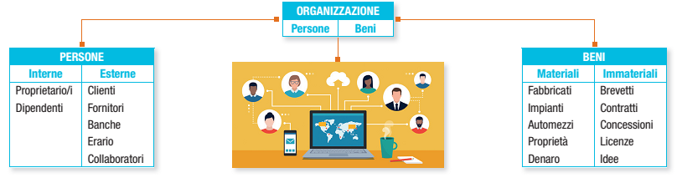
L’azienda e l’impresa
Quindi, in un’azienda possiamo individuare:
un’organizzazione di beni e di persone;
un complesso di operazioni compiute per il raggiungimento del fine aziendale.

Slide 14
L’azienda e l’impresa
L’organizzazione individua gli elementi costitutivi:
a. Le persone, ovvero l’insieme di tutti coloro che lavorano nell’azienda o hanno rapporti con la stessa:
il proprietario(o i proprietari);
i lavoratori, interni (dipendenti) ed esterni (collaboratori);
i clienti e i fornitori;
la Pubblica Amministrazione e gli istituti di credito (banche, società finanziarie ecc.).
b. I beni, che costituiscono il patrimonio dell’azienda e si dividono in:
materiali, cioè beni tangibili, ossia immobili, merci, impianti ecc.;
immateriali, come ad esempio brevetti, marchi, idee ecc.
c. L’organizzazione, che comprende le modalità con cui essa utilizza efficacemente ed efficientemente le proprie risorse: si parlare di:
organizzazione delle persone;
organizzazione dei beni.

Slide 15
L’azienda e l’impresa
Possiamo dunque considerare l’azienda come un sistema di forze costituito da:
mezzi, cioè i beni destinati alla produzione e al consumo (finanziamenti, macchinari, attrezzature, fabbricati, arredamento, materie prime ecc.);
persone, vale a dire i soggetti che partecipano all’attività aziendale (impiegati, quadri, dirigenti, operai, tecnici, imprenditori, addetti alla ricerca e allo sviluppo, amministratori, soci e azionisti, politici ecc.);
organizzazione, cioè la struttura, rappresentata graficamente dall’organigramma aziendale che consiste nella definizione dei ruoli e delle regole organizzative rappresentate da cariche, funzioni, mansioni, compiti.

Slide 16
L’azienda e l’impresa
L’organigramma aziendale è un importante strumento che permette in modo chiaro e sintetico di descrivere la struttura organizzativa dell’azienda e rappresenta in forma grafica i rapporti tra le risorse umane all’interno dell’azienda
L’organigramma offre le risposte a molte domande
com’è suddivisa e strutturata una certa area
chi ne è il responsabile
quali figure rispondono a lui e a quali risponde,
quali flussi decisionali o comunicativi sono coinvolti ecc.

Slide 17
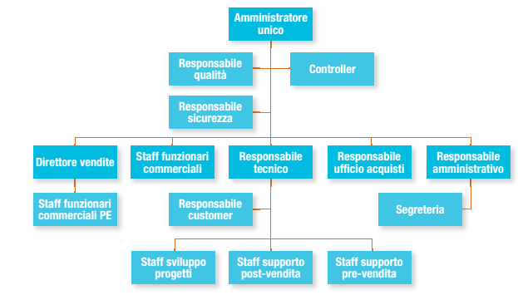
L’azienda e l’impresa
un esempio di organigramma aziendale

Slide 18
La classificazione del sistema azienda
Il sistema azienda può essere classificato in base a tre diversi parametri:
profitto (aziende di erogazione, consumo, produzione);
natura (aziende pubbliche, private);
settore (aziende del settore primario, secondario, terziario).

Slide 19
La classificazione del sistema azienda
Prima classificazione
Il profitto rappresenta il fine dell’impresa; in base a esso, le aziende possono essere distinte in:
aziende di erogazione e di consumo;
aziende di produzione.

Slide 20
La classificazione del sistema azienda
Le aziende di erogazione e di consumo non hanno come fine il conseguimento di un lucro, bensì il diretto soddisfacimento dei bisogni dei propri membri.
Le aziende di erogazione sono sempre denominate “aziende”: il termine “impresa” non è mai applicato nei loro confronti.
Possono ulteriormente essere distinte in:
aziende di erogazione
aziende di consumo

Slide 21
La classificazione del sistema azienda
Le aziende di produzione sono contraddistinte invece dal fine del lucro
Hanno cioè come scopo il conseguimento di un profitto.
Questo scopo è realizzato attuando un processo produttivo per il mercato
Implica un’attività di scambio con il mercato.
Le aziende di produzione sono chiamate indifferentemente “aziende” o “imprese”.

Slide 22
La classificazione del sistema azienda
Le aziende di produzione possono essere:
aziende di produzione diretta, se attuano processi di trasformazione di materie prime e altri fattori produttivi in prodotti finiti o servizi.
imprese industriali, siderurgiche, alimentari, manifatturiere, le imprese che producono servizi (telefonia, energia ecc.);
aziende di produzione indiretta, se attuano una funzione di distribuzione e di trasferimento dei beni nel tempo e nello spazio, senza far subire agli stessi modificazioni materiali
le imprese mercantili, che commerciano all’ingrosso e al minuto, che svolgono un’attività di intermediazione negli scambi, le aziende bancarie, quelle di trasporto ecc.

Slide 23
La classificazione del sistema azienda
Seconda classificazione
Viene fatta in base alla natura del soggetto giuridico, distinguendo le aziende in:
aziende private, che hanno come soggetto giuridico una persona fisica oppure una persona giuridica con fini privati
alcune aziende di erogazione o consumo, le associazioni sportive, ricreative, culturali e la maggior parte delle aziende di produzione
aziende pubbliche, che hanno come soggetto giuridico un ente pubblico che persegue gli interessi della collettività
sono tali lo Stato, le Regioni, le Province, i Comuni

Slide 24
La classificazione del sistema azienda
Terza classificazione
Aziende del settore primario, che raggruppa l’insieme delle attività la cui finalità consiste in uno sfruttamento delle risorse naturali
agricoltura, pesca, foreste ecc.
Aziende del settore secondario, che raggruppa l’insieme delle attività che consistono in una trasformazione più o meno complessa dei prodotti materiali.
aziende artigiane e industriali.
Aziende del settore terziario, che raggruppa l’insieme delle attività che hanno per oggetto la fornitura di servizi immateriali e comprende imprese commerciali e di servizi.
Negli ultimi anni, tra le aziende di questo settore, vengono individuate come settore quaternario quelle che operano nel campo della comunicazione e dell’informatica

Slide 25
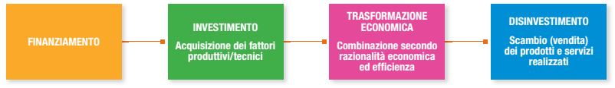
Gestione in base alle attività
I momenti fondamentali dell’attività aziendale si identificano nelle seguenti quattro operazioni di gestione.

Slide 26
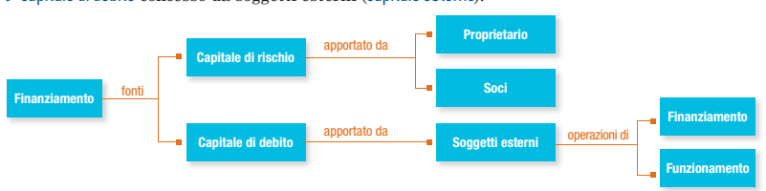
Gestione in base alle attività
1.Finanziamento con acquisizione del capitale monetario
capitale di rischio apportato dai soci (capitale proprio);
capitale di debito concesso da soggetti esterni (capitale esterno).

Slide 27
Gestione in base alle attività
2. Impiego/investimento in acquisizione dei fattori produttivi
Sono le operazioni esterne all’azienda effettuate sui mercati per l’approvvigionamento delle merci e delle materie prime dai fornitori, impiegando i mezzi monetari raccolti coi finanziamenti.

Slide 28
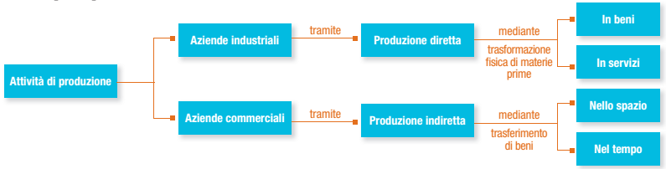
Gestione in base alle attività
3.Operazioni di trasformazione tecnico-economica
Sono le operazioni interne all’azienda mediante le quali vengono combinati tra loro i fattori acquisiti allo scopo di produrre i beni o i servizi da destinare alla vendita

Slide 29
Gestione in base alle attività
4.Vendita del prodotto (disinvestimento e recupero)
Con la vendita sui mercati di sbocco di beni e servizi l’azienda recupera i mezzi monetari investiti per utilizzarli in nuove produzioni;
il costo della produzione rappresenta il valore interno della produzione stessa e, nel momento della vendita, si forma il valore esterno della produzione (ricavi di vendita).
Il reddito è la differenza tra il valore esterno e interno della produzione.

Slide 30
Gestione in base agli aspetti
È anche possibile esaminare la gestione aziendale in base alle trasformazioni che avvengono al suo interno legate agli aspetti:
tecnico
finanziario
economico

Slide 31
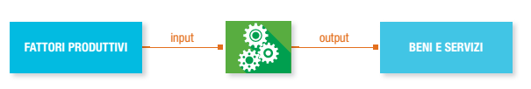
Gestione in base agli aspetti
1. L’aspetto tecnico è il punto di vista della trasformazione dei beni mediante la produzione e l’apporto tecnico/tecnologico
le materie prime in ingresso vengono elaborate e trasformate in beni e servizi per la rivendita sui mercati

Slide 32
Gestione in base agli aspetti
2. L’aspetto finanziario osserva la gestione monitorando i movimenti di moneta che le operazioni di provvista e le operazioni di scambio determinano:
uscite di disponibilità liquide = variazioni finanziarie negative (debiti);
entrate di disponibilità liquide = variazioni finanziarie attive (crediti)

Slide 33

Gestione in base agli aspetti
3 L’aspetto economico considera il contributo delle operazioni alla produzione di ricchezza
il processo produttivo crea i prodotti, consumando risorse (costi), che vengono venduti producendo nuova ricchezza (ricavi).

Slide 34
Le aziende di produzione: il sistema produttivo
Per produrre beni è necessario l’impiego di risorse che sono state destinate proprio a quello scopo e che si definiscono fattori produttivi originari:
Il capitale, che si propone sotto due possibili forme:
i fattori produttivi generici, ovvero il denaro o altre disponibilità finanziarie equivalenti;
i fattori produttivi specifici (o tecnici), ovvero i beni e i servizi destinati alla produzione e ottenuti sui mercati in cambio di denaro:
beni materiali, costituiti da beni in senso stretto;
beni immateriali, costituiti da servizi o utilità che non hanno materialità

Slide 35
Le aziende di produzione: il sistema produttivo
Il lavoro, che si ottiene mediante relazioni di scambio, considerata la particolare natura e la centralità dell’azione umana in ogni forma di struttura sociale.
In sintesi, il lavoro trasforma il capitale in produzione.

Slide 36

Le aziende di produzione: il sistema produttivo
La produzione può essere quindi così schematizzata.

Slide 37
La classificazione delle attività e della trasformazione sui materiali
Classificazione delle attività dell’Agenzia delle Entrate: il Codice ATECO 2017
Il codice ATECO per la classificazione delle attività economiche è stato introdotto dal 1° gennaio 2008 con specifico provvedimento da parte dell’Agenzia delle Entrate, che ha provveduto ad approvare la nuova tabella codice ATECO 2007, che fornisce una classificazione in base al tipo di attività economica che viene esercitata
Questa tabella è stata riorganizzata in quella che è stata chiamata Classificazione delle attività 2017
E’ standardizzata a livello europeo fino alla quarta cifra del codice; 5 e 6° cambia in base al Paese di residenza.

Slide 38
La classificazione delle attività e della trasformazione sui materiali
Classificazione dei processi industriali
L’Ente Nazionale Italiano di Unificazione (UNI) non ha redatto un documento contenente la nomenclatura scientifica dei diversi processi di produzione industriale per la quale, quindi, non è prevista una classificazione standard.
Un tentativo di effettuare tale classificazione è stata effettuata dell’ente normatore tedesco nella norma DIN 8580
Sono state definite le seguenti categorie di processi
produzione di materiale amorfo
trasformazione/deformazione plastica
unione - separazione
trattamento di superficie

